Slide 1
UNIVERSITAS KOMPUTER INDONESIA (UNIKOM)
M9
BESIK
ACTIONSCRIPT
KOMPUTER APLIKASI DKV V (ADOBE FLASH)
DOSEN
Ganjar Miftahuddin, M.Ds

Slide 2
ActionScript
ActionScript merupakan bahasa program yang digunakan oleh para animator dalam menciptakan sebuah animasi dalam Flash. Penguasaan bahasa program ini tentu saja sangat berguna. Sebelum berkenalan lebih lanjut ada baiknya Anda mengetahui dasar-dasar pemprograman dengan ActionScript. Dan bedakan antara ActionScript 2 dan ActionScript 3, ActionScript 2 biasanya standar penggunaan pada macromedia flash dan adobe flash versi CS dan ActionScript 3 biasanya standar penggunaan Adobe versi CC ( adobe animate)

Slide 3
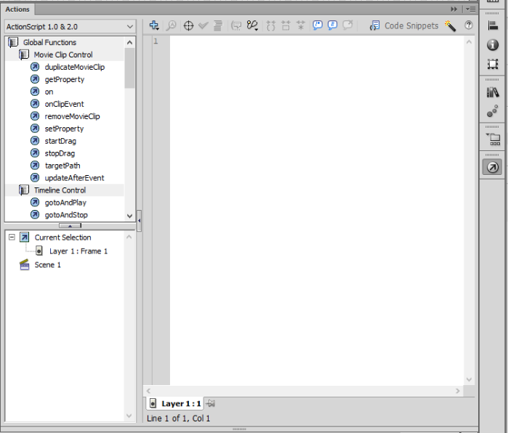
Menggunakan ActionScript 2 pada flsh CS6
Actions
Pada tools actians kalian bisa menuliskan Script seperti play, stop, gotoandplay, gotoandstop, fullscreen dan lain-lain.
Jika kalian tidak menemuakan tools Actions kalian bisa menggunakan shortcut F9 (Actions)
Kita mulai dengan ActionScript untuk membuat fullscreen
Actions

Slide 4
ActionScript
Untuk
fullscreen
Cara untuk fullscreen hasil animasi kalian dengan mengetikan
fscommand(“fullscreen”,”true”);
Pada tool actions
Video

Slide 5
LATIHAN

Slide 6
LATIHAN
Buat ANIMASI SINGKAT (BEBAS) baik menggunakan TEKS atau OBJEK pada adobe flash dengan ActionScript fullscreen
Animasi tidak boleh yg sudah di kerjakan harus buat baru
Size 480p (852 x 480)
Save dengan FORMAT ZIP (file FLA (file flash) dan SWF)
Beri nama kelas_nim_nama
Tugas dikumpulkan hari ini Senin, 7 Desember 2020 jam 17.00
(Pengumpulan TUGAS merupakan prasarat untuk ABSEN pertemuan ke-9)

Slide 7
SELAMAT
MENGERJAKAN

